Slide 1
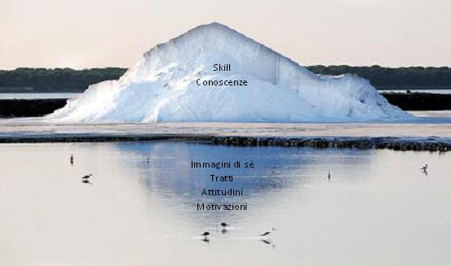

DIDATTICA PER COMPETENZE
Un’ancora

Slide 2
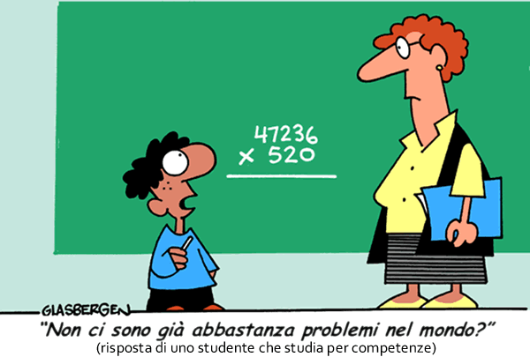
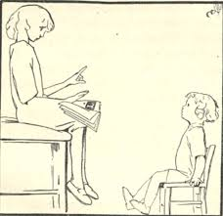
Risposta di uno studente che studia per competenze
Atteggiamento di uno studente che studia per conoscenze

Slide 3
Concetto di competenza.
Il concetto di “ competenza “ sta diventando la pietra angolare intorno a cui dare significato ai processi di cambiamento in atto nei sistemi scolastici dei paesi evoluti, tra cui anche l’Italia, seppur in ritardo nel tempo e qualche resistenza in più.
Basta dare uno sguardo ai recenti atti normativi, sia nazionali che internazionali, per rendersi conto quanto la sfida delle competenze si riproponga prepotentemente nel ripensare ruolo ed identità della scuola

Slide 4
QUALI OBIETTIVI PER LA SCUOLA?
L’obiettivo riguarda la capacità del sistema scolastico di riuscire a mantenere il passo con il cambiamento sociale, il contributo che la formazione scolastica può dare alla costruzione di cittadini attivi e consapevoli, il raccordo tra cultura scolastica e bisogni individuali e sociali: in una parola la connessione tra scuola e realtà.
Il tema della valutazione all’interno di questa sfida, che comporta una rivisitazione a 360 gradi dell’identità formativa della scuola, assume una valenza strategica, in quanto rappresenta una delle componenti del sistema scolastico socialmente più rilevanti: l’accertamento e l’attestazione sociale dei risultati del percorso formativo da parte del soggetto.

Slide 5
LE DOMANDE
Che cosa significa valutare lo sviluppo di una competenza nel soggetto?
Quali sfide comporta per la scuola?
Di quali strumenti disponiamo per affrontarla?
Come ripensare il ruolo dello studente nel processo valutativo?
Come rendere più significative le prove di verifica degli apprendimenti?
Come considerare la globalità dell’esperienza di apprendimento sia nelle dimensioni processuali sia in quelle prestazionali?
Come andare oltre una valutazione rigidamente disciplinare e considerare aspetti trasversali all’apprendimento?
Come attestare i risultati scolastici in forme funzionali alle esigenze poste dal mondo sociale e professionale?

Slide 6
Didattica e valutazione delle competenze nel mondo della scuola
La scuola di fronte alla sfida delle competenze parte svantaggiata.
L’attenzione alle competenze nasce nel mondo del lavoro trovando facile sviluppo nel settore della formazione professionale, ma la scuola, particolarmente quella italiana, risulta essere ancora legata ad un modello tradizionale che si concentra più sulla trasmissione di contenuti che sulla maturazione di competenze.
E questo è tanto più vero quanto più si sale nel livello scolastico.

Slide 7
Chi vuole lavorare sulle competenze deve rendersi conto che ciò che deve cambiare è il paradigma teorico della scuola, ciò significa passare da una concezione ancora autoritaria del sapere ad una concezione più autonoma e costruttiva, dove, necessariamente, deve emerge il protagonismo significativo dell’alunno.
Sulle competenze si gioca quindi una partita importante: sul piano pedagogico (come base per riformulare una teoria della scuola) e sul piano didattico (come occasione per costruire un repertorio di nuovi strumenti di lavoro).

Slide 8
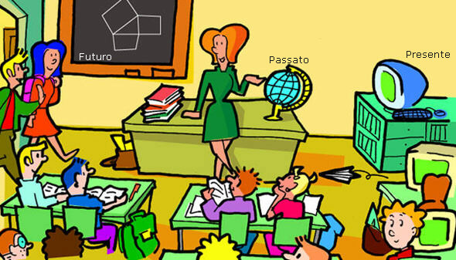
Questa impostazione consente di superare la concezione tradizionale che descrive la scuola come un triangolo educativo, ai cui vertici si collocano l’alunno, gli oggetti di apprendimento e l’insegnante.
Insegnante
Alunno
Saperi
Il triangolo educativo

Slide 9
Per continuare a usare metafore geometriche si può invece ridurre il triangolo ad una linea retta, semplificando indubbiamente la relazione e accrescendo il valore di ciascuno dei due estremi
In altre parole, l’insegnante è il problema da affrontare non nel senso che occorre soddisfare le sue strane e incomprensibili richieste, ma nel senso che egli fa parte della situazione che si presenta all’alunno, è un’appendice del sapere che sta apprendendo, uno strumento facilitatore e non l’oggetto dell’apprendimento stesso.
Alunno
Insegnante/Saperi
La competenza come interazione tra soggetto e realtà

Slide 10
Mauro Laeng (Enciclopedia pedagogica)
la competenza è il «sicuro possesso di abilità non semplicemente ripetitive riferite ad un compito».
Tre concetti fondamentali:
- il contesto problematico (compito),
- il radicamento personale (sicuro possesso),
- la natura originale della risposta (non ripetitività).

Slide 11
il criterio della non ripetitività
E’ il modo migliore e più facile per riconoscere ciò che può essere una competenza e ciò che non lo è, dando agli insegnanti una chiara indicazione per capire se stanno lavorando per competenze oppure no.
È evidente che ogni volta che io chiedo ad un alunno di ripetere un nome, una formula, una data, una definizione, non gli sto chiedendo di mostrarmi le sue competenze.
Devo invece chiedergli di rielaborare in maniera personale il problema, per riconoscere l’originalità (e ovviamente l’efficacia) della sua autonoma ricostruzione;
devo proporgli una situazione almeno in parte nuova rispetto a quella in cui ha appreso un certo contenuto, per verificare se l’apprendimento si è veramente consolidato in lui e se è capace di riconoscere quel contenuto anche sotto un aspetto diverso.
Purtroppo, la nostra scuola è ancora legata allo schema della ripetizione.

Slide 12
DIDATTICA delle COMPETENZE
La didattica delle competenze è il correlato diretto di una pedagogia della persona e può costituire un motivo di rinnovamento della prassi scolastica, da sempre afflitta da un pericoloso scollamento dalla vita reale (che spesso si paga con la demotivazione degli alunni e, più in generale, con l’emergenza educativa che tutti oggi denunciano).

Slide 13
Per far uscire il modello attuale di istruzione dal suo stato di rigidità autoreferenziale e rinnovare le modalità valutative due possono essere i richiami essenziali:
1. Proporre compiti o situazioni problematiche che abbiano un legame diretto con la vita reale, che intercettino l’esperienza dell’alunno e siano significativi per lui e per il suo immaginario;
2. Sollecitare la partecipazione dell’alunno stesso al processo di valutazione, tenendo conto del suo punto di vista, del significato che egli attribuisce alle sue azioni e ai suoi prodotti, ottenendo così due risultati paralleli, l’abitudine all’autovalutazione e l’esercizio della metacognizione.
Come si vede, la valutazione delle competenze pone sempre al centro lo studente.

Slide 14

Sapranno le nostre scuole adottare questo punto di vista?
Un’ancora

Slide 15
DIDATTICA DELLE COMPETENZE: PREMESSA
La realizzazione di una unità di lavoro per competenze presuppone che gli orientamenti metodologici scelti orientino la linea didattica sulle capacità operative del soggetto, individuando due percorsi contestuali e correlati: uno alla ricerca del significato, l’altro all’esplicazione dell’operatività dello stesso.
In tale ottica due sono le scelte metodologiche privilegiate: la progettualità e il “problem solving”.
Attraverso la progettualità si permette all’alunno di sviluppare autonomamente le proprie situazioni di apprendimento, abituandosi alla problematizzazione, all’assunzione di decisioni, al confronto, alla pianificazione delle azioni procedurali alla definizione delle regole della comunicazione.
Con il “Problem Solving) l’alunno migliora le conoscenze dichiarative attraverso la costruzione di concetti; le abilità strategiche sviluppano le capacità metacognitive consentendo la consapevolezza e il conseguente controllo dei risultati.

Slide 16
La specificità da un lato e la complementarietà dall’altro delle due evidenziate scelte metodologiche è finalizzata alla guida dei ragazzi lungo percorsi di conoscenza orientati alle discipline, ma, soprattutto alla ricerca delle connessioni tra i diversi saperi.
Presupposto generale sarà la definizione di contesti simulati e situazioni-problema sfidanti più propriamente centrati sulla novità e sulla complessità del compito da svolgere.
In quest'ottica i percorsi didattici devono essere impostati in modo da rendere gli alunni “protagonisti” e impegnati in attività di ricerca-azione, che favoriscano la problematizzazione della realtà, la realizzazione di un prodotto condiviso, che promuovano forme di apprendimento cooperativo dove il ruolo dell'insegnante non diventa più direttivo, ma orientante: l'insegnante come “facilitatore dell'apprendimento” e “consulente educativo”.

Slide 17
Verrà quindi, privilegiato, la metodologia del problem solving e del problem posing, contestualizzato in “campi di esperienza” significativi della realtà scolastica ed extrascolastica.
Quest’ultima assume particolare importanza poiché:
  il ruolo dei “contesti” significativi condiziona i comportamenti cognitivi dell’alunno;
  la padronanza del concetto si realizza quando si fa esperienza dei significati che costituiscono quel concetto e li si collega tra loro e li si esplicita, inserendoli così nella propria rete concettuale.
Se i problemi da risolvere fanno riferimento ad un “campo di esperienza” che il discente conosce bene, le sue conoscenze si rifaranno agli schemi di comportamento, alle attività, alle immagini che gli sono abituali in quel campo e questo influenzerà la costruzione della strategia risolutiva,

Slide 18
La caratteristica principale di questa unità di lavoro è l’approccio interattivo all’argomento che aiuta, in particolare gli alunni con difficoltà di astrazione e comprensione concettuale, a comprendere “il mondo” della compravendita, in quanto ne ricrea gli scenari evidenziando le variabili che intervengono, permettendo poi ai ragazzi di assumere i diversi ruoli dei personaggi che vi agiscono: il negoziante, il grossista, il produttore ecc …

Slide 19
BISOGNI FORMATIVI
Dalle indicazioni per il curricolo 2012
Caratteristica della pratica matematica è la risoluzione di problemi, che devono essere intesi come questioni autentiche e significative, legate alla vita quotidiana, e non solo esercizi a carattere ripetitivo o quesiti ai quali si risponde semplicemente ricordando una definizione o una regola. Gradualmente, stimolato dalla guida dell’insegnante e dalla discussione con i pari, l’alunno imparerà ad affrontare con fiducia e determinazione situazioni problematiche, rappresentandole in diversi modi, conducendo le esplorazioni opportune, dedicando il tempo necessario alla precisa individuazione di ciò che è noto e di ciò che s’intende trovare, congetturando soluzioni e risultati, individuando possibili strategie risolutive.

Slide 20
DIDATTICA DELLE COMPETENZE
UNITA’ DI LAVORO :La compravendita
DESTINATARI: Alunni di scuola primaria
EUROMANIA

Slide 21
RIFERIMENTI NORMATIVI:
Competenze chiave riferite all’ unita’ di lavoro
(Raccomandazione del Parlamento Europeo e del Consiglio "Relativa a competenze chiave per l'apprendimento permanente", 2006).
comunicazione nella madrelingua;
- competenza matematica e competenze di base in scienza e tecnologia;
- imparare ad imparare;
- competenze sociali e civiche;
- spirito di iniziativa e imprenditorialità;
- consapevolezza ed espressione culturale.
Queste competenze dovrebbero essere acquisite durante il percorso dell'istruzione e fare da base al proseguimento dell'apprendimento nel quadro dell'educazione e della formazione permanente.

Slide 22
competenze chiave di cittadinanza
Decreto n.139 del 22 Agosto 2007 "Regolamento recante norme in materia di adempimento dell'obbligo di istruzione"
Imparare ad imparare: organizzare il proprio apprendimento, individuando, scegliendo ed utilizzando varie fonti e varie modalità di informazione e di formazione (formale, non formale ed informale), anche in funzione dei tempi disponibili, delle proprie strategie e del proprio metodo di studio e di lavoro.
Progettare: elaborare e realizzare progetti riguardanti lo sviluppo delle proprie attività di studio e di lavoro, utilizzando le conoscenze apprese per stabilire obiettivi significativi e realistici e le relative priorità, valutando i vincoli e le possibilità esistenti, definendo strategie di azione e verificando i risultati raggiunti.
Comunicare
  comprendere messaggi di genere diverso (quotidiano, letterario, tecnico, scientifico) e di complessità diversa, trasmessi utilizzando linguaggi diversi (verbale, matematico, scientifico, simbolico, ecc.) mediante diversi supporti (cartacei, informatici e multimediali)
  rappresentare eventi, fenomeni, principi, concetti, norme, procedure, atteggiamenti, stati d'animo, emozioni, ecc. utilizzando linguaggi diversi (verbale, matematico, scientifico, simbolico, ecc.) e diverse conoscenze disciplinari, mediante diversi supporti (cartacei, informatici e multimediali).
Collaborare e partecipare: interagire in gruppo, comprendendo i diversi punti di vista, valorizzando le proprie e le altrui capacità, gestendo la conflittualità, contribuendo all'apprendimento comune ed alla realizzazione delle attività collettive, nel riconoscimento dei diritti fondamentali degli altri.
Agire in modo autonomo e responsabile: sapersi inserire in modo attivo e consapevole nella vita sociale e far valere al suo interno i propri diritti e bisogni riconoscendo al contempo quelli altrui, le opportunità comuni, i limiti, le regole, le responsabilità.
Risolvere problemi: affrontare situazioni problematiche costruendo e verificando ipotesi, individuando le fonti e le risorse adeguate, raccogliendo e valutando i dati, proponendo soluzioni utilizzando, secondo il tipo di problema, contenuti e metodi delle diverse discipline.
Individuare collegamenti e relazioni: individuare e rappresentare, elaborando argomentazioni coerenti, collegamenti e relazioni tra fenomeni, eventi e concetti diversi, anche appartenenti a diversi ambiti disciplinari, e lontani nello spazio e nel tempo, cogliendone la natura sistemica, individuando analogie e differenze, coerenze ed incoerenze, cause ed effetti e la loro natura probabilistica.
Acquisire ed interpretare l'informazione: acquisire ed interpretare criticamente l'informazione ricevuta nei diversi ambiti ed attraverso diversi strumenti comunicativi, valutandone l'attendibilità e l'utilità, distinguendo fatti e opinioni.

Slide 23
RIFERIMENTI NORMATIVI:
Traguardi per lo sviluppo delle competenze al termine della scuola primaria
L’alunno si muove con sicurezza nel calcolo scritto e mentale con i numeri naturali .
Legge e comprende testi che coinvolgono aspetti logici e matematici.
Riesce a risolvere facili problemi in tutti gli ambiti di contenuto, mantenendo il controllo sia sul processo risolutivo sia sui risultati.
Descrive il procedimento seguito e riconosce strategie di risoluzione diverse dalla propria.
Ricerca dati per ricavare informazioni e costruisce rappresentazioni (tabelle e grafici).
Costruisce ragionamenti formulando ipotesi, sostenendo le proprie idee e confrontandosi con il punto di vista di altri.
Sviluppa un atteggiamento positivo rispetto alla matematica, attraverso esperienze significative, che gli hanno fatto intuire come gli strumenti matematici che ha imparato ad utilizzare siano utili per operare nella realtà.

Slide 24
RIFERIMENTI NORMATIVI:… DAL POF…
Sviluppo della persona umana nella sua integralità
Aiutare l’alunno a dare senso e significato alla sua crescita: promuovere le competenze necessarie ad affrontare con maturità crescente le proprie esperienze di vita (competenze riferite al sapere, al saper fare e anche al sapere come fare).
Acquisire una progressiva consapevolezza di ciò che fa, di come lo fa, del senso e del significato di ciò che impara.
Personalizzare progressivamente lo sviluppo delle proprie potenzialità e la capacità di controllo.

Slide 25
RIFERIMENTI NORMATIVI:
Obiettivi di apprendimento al termine della classe quinta della scuola primaria
Numeri
Leggere, scrivere, confrontare numeri decimali.
Eseguire le quattro operazioni con sicurezza, valutando l’opportunità di ricorrere al calcolo mentale, scritto o con la calcolatrice a seconda delle situazioni.
Eseguire la divisione con resto fra numeri naturali
Stimare il risultato di una operazione.
Utilizzare numeri decimali, frazioni e percentuali per descrivere situazioni quotidiane.
Relazioni, dati e previsioni
Rappresentare problemi con tabelle e grafici che ne esprimono la struttura.

Slide 26
OBIETTIVI SPECIFICI dell’ unita’ di lavoro
Conoscere e operare con il denaro in contesti reali e significativi;
Comprendere e risolvere situazioni problematiche legate a contesti reali.
Conoscere e operare con numeri decimali;
Operare con i concetti di costo unitario e costo totale; spesa, guadagno,ricavo.

Slide 27
Prerequisiti
Esperienza vissuta di situazioni reali in cui avviene la compravendita
Concetto di baratto come scambio di oggetti diversi ma a cui si attribuisce uguale valore
Conoscenza del ruolo del denaro
Saper operare con le quattro operazioni

Slide 28
INDICATORI DELLE COMPETENZE ATTESE
L’alunno :
riconosce il valore delle banconote e delle monete dell’euro, e sa utilizzarle nei contesti di vita quotidiana.
riconosce i numeri decimali e sa operarci con le quattro operazioni;
conosce e calcola la differenza tra il costo del singolo prodotto e il costo totale dato dalla somma del costo dei singoli prodotti;
risolve semplici problemi di compravendita ;

Slide 29
STRUMENTI DIDATTICI
Monete e banconote
Oggetti reperiti dai bambini a casa
Materiale utile per la compravendita
Lavagna e gesso
Quaderni

Slide 30
Ecco la cassa

Slide 31
Il supermercato
Oggetti reperiti dai bambini a casa
… prezzi scelti a maggioranza …

Slide 32
Scelta dei prezzi a maggioranza!

Slide 33
La Compravendita
In aula
Per organizzare un’attività di compravendita, utilizziamo banconote e monete euro fac-simili appartenenti ai diversi set presenti in commercio.
Allestiamo in classe l’angolo della compravendita, con l’utilizzo dei banchi presenti in aula.
Scegliamo insieme i prodotti da vendere ( portati da casa) e sempre con l’accordo dell’intera classe si scelgono i prezzi adatti per i nostri prodotti.
Vince la maggioranza per alzata di mano e così il prezzo è aggiudicato!
.

Slide 34
Sui banchi , disposti in modo tale da rappresentare un mini supermercato con il nostro aiuto, si posizionano i nostri prodotti con i relativi prezzi…
Si propone un’ attività di role playing:
si scelgono il venditore, l’aiutante venditore e il compratore( ognuno drammatizzerà un ruolo.)
A turno i bambini si scambieranno i diversi ruoli: il venditore diventerà il compratore … e così giocano acquisendo anche i diversi concetti
Si modellano alcune brevi frasi, tratte dall’esperienza personale, che gli alunni potrebbero utilizzare nel momento in cui entrano nel supermercato.

Slide 35
Coloro che vestiranno i panni del venditore prepareranno dei cartellini con i prezzi dei prodotti che dovranno poi vendere con il loro prezzo in euro, mentre coloro che vestiranno i panni del cliente dovranno acquistare dei prodotti avendo una certa cifra a disposizione.
Si utilizza questa metodologia didattica perchè stimola l’apprendimento sia attraverso l’impegno nello svolgere un certo ruolo, sia nell’osservazione del comportamento degli altri partecipanti, sia infine attraverso il feedback.

Slide 36
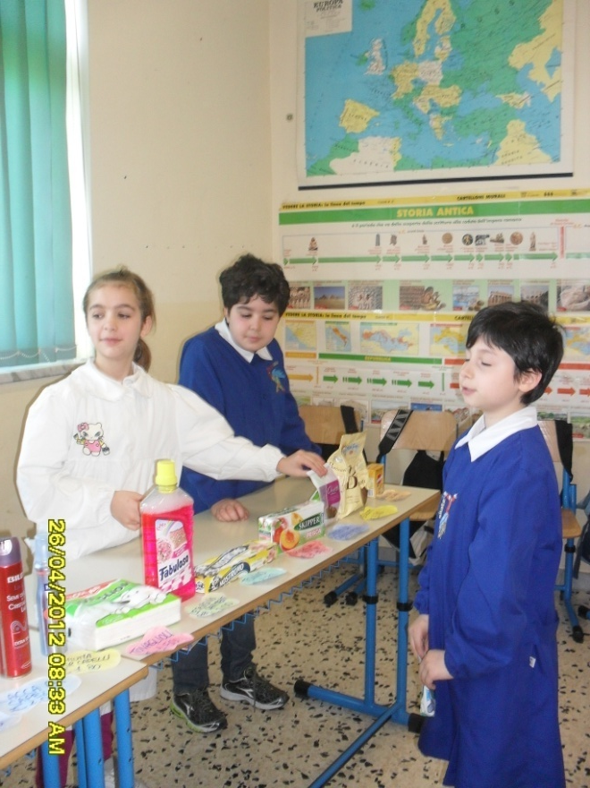
entrano in gioco i ruoli!!!
i venditori
il compratore

Slide 37
…e ancora…

Slide 38
METODOLOGIA
Il metodo adottato è interattivo: fa leva sulle capacità intuitive dei bambini riducendo al minimo indispensabile le spiegazioni frontali/verbali.
Nei primi esercizi presentati l’alunno vede le monete, le tocca, nota le differenze di forme e di colore, le rappresenta graficamente.
Gli esercizi presentati attivano strategie di calcolo mentale nella ricerca del totale o del resto con l’utilizzo di strategie operative concrete e stimolanti riferite ai numeri decimali rappresentati dall’euro.
Inizialmente il calcolo è solo mentale, ciò che conta è la risposta. Gradualmente si passa a richiedere il percorso aritmetico dei dati utili e della scelta dell’operazione più appropriata.

Slide 39
Secondo momento è la comprensione del testo scritto supportato dall’immagine fino ad arrivare al punto d’arrivo: la comprensione del testo.
Le sequenze di presentazione del lavoro sono tali da permettere il mantenimento dei tempi di attenzione.
A turno i bambini prenderanno parte a questa azione didattica.
Parteciperà l’intera classe senza esclusione di nessuno.

Slide 40
Ruolo importante assume anche il cassiere perché dovrà dare il resto giusto al compratore.
Si intuiscono, così, i concetti di SPESA e GUADAGNO.
Introduciamo, poi, il RICAVO organizzando una situazione diversa … adesso è il negoziante che dovrà comprare i prodotti all’ingrosso e venderli ad un prezzo maggiore.

Slide 41
…infine.

Slide 42
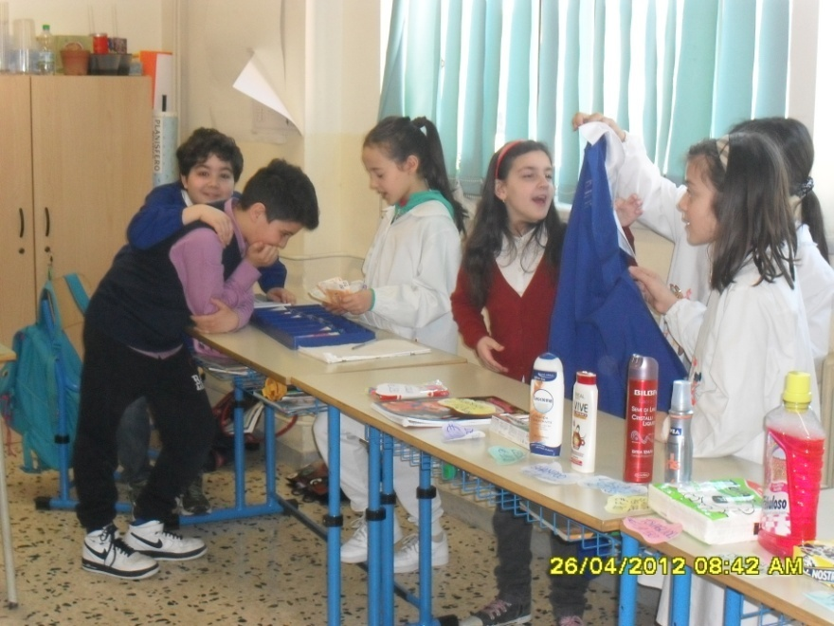
Alla cassa
Spesa
Guadagno … Ricavo

Slide 43
E così dopo aver svolto questo lavoro in modo giocoso, si passa al pratico.
Si propongono per consolidamento testi-problema riferiti comunque a contesti realistici in modo da riprendere e fissare i concetti appena acquisiti di
Spesa, Guadagno, Ricavo.

Slide 44
Problema
Andrea ha acquistato all’ingrosso per il suo supermercato un pacco di biscotti, un quaderno e una confezione di pennarelli.
Ha SPESO 5.30 euro.
Rivende gli stessi prodotti RICAVANDO 7.80 euro.
DOMANDA
Calcola il guadagno di Andrea.
Scrivi se è un bilancio positivo o negativo.

Slide 45
Guardiamo come procede il lavoro
I maschietti
Le femminucce

Slide 46
Documentiamo il lavoro dai quaderni con i grafi

Slide 47
∙Rubrica di valutazione delle competenze
∙Revisione e autovalutazione degli alunni

Slide 48
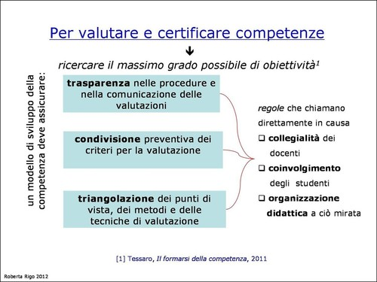

Slide 49
La competenza assume una natura polimorfa dove, la compresenza di molteplici dimensioni da mobilitare per affrontare una determinata situazione problematica, non ci permette di assumere un’unica prospettiva di osservazione del fenomeno.
In effetti bisognerebbe attivare e combinare tra loro più prospettive di analisi, più punti di vista da cui illuminare il nostro iceberg, capaci, nella loro complementarietà, di restituirci un’immagine comprensiva e integrata della competenza del soggetto.
Il principio metodologico posto in essere, è quello di triangolazione, tipico delle metodologie qualitative, dove la rilevazione di una realtà complessa, per consentire una ricostruzione articolata e pluriprospettica articolata, richiede l’attivazione e il confronto di più livelli di osservazione.

Slide 50
La dimensione oggettiva richiama le evidenze osservabili che attestano la prestazione del soggetto e i suoi risultati, in rapporto al compito affidato e, in particolare, alle conoscenze e alle abilità che la manifestazione della competenza richiede.
Essa implica un’istanza empirica connessa alla rilevazione in termini osservabili e misurabili del comportamento del soggetto in relazione al compito assegnato e al contesto operativo entro cui si trova ad agire.
Le domande intorno a cui si struttura la dimensione oggettiva possono essere così formulate:
Quali prestazioni vengono fornite in rapporto ai compiti assegnati?
Di quali evidenze osservabili si dispone per documentare l’esperienza di apprendimento e i suoi risultati?
In quale misura le evidenze raccolte segnalano una padronanza nel rispondere alle esigenze individuali e sociali poste dal contesto sociale?

Slide 51
DIMENSIONI | CRITERI | INDICATORI
COMPRENDERE IL TESTO E INDIVIDUARE LA RICHIESTA | Analizzare la situazione problematica individuando gli elementi significativi | Scompone le parti del problema. Individua gli elementi significativi
RICAVARE DATI | Costruire la rappresentazione interna della situazione problematica | Comprende il significato di ogni passo della situazione problematica
ORGANIZZARE STRATEGIE | Mettere insieme in una rappresentazione coerente con tutti i momenti della situazione problematica (integrare le differenti parti del problema in una Struttura unitaria) | Riconosce lo schema o il tipo di problema.
 | Rappresentare la situazione problematica in memoria e individuare il piano di soluzione | Ricerca in memoria, all’interno dello spazio della situazione problematica la strada per la soluzione
Utilizza lo schema per
connettere fra loro le informazioni
Seleziona le
informazioni rilevanti
per giungere alla
soluzione

Slide 52
DIMENSIONI | CRITERI | INDICATORI
ORGANIZZARE STRATEGIE | Rappresentare la situazione problematica in memoria e individuare il piano di soluzione | Sa costruire e monitorare il piano di soluzione.
 |  | È in grado di generare sotto-obiettivi, senza agire direttamente su di essi.
 |  | Riconosce gli operatori da applicare e il momento più opportuno per farlo.
 | Saper calcolare | Identifica quali sono le operazioni necessarie per ottenere i differenti sotto obiettivi
 |  | Conosce gli algoritmi di calcolo (tecnica delle quattro operazioni).

Slide 53
DIMENSIONI | CRITERI | INDICATORI
RIFLETTEREE SUL PROCEDIMENTO RISOLUTIVO | Individuare i possibili errori | Cogliere i nessi di causalità
CAPACITA’ DI SOCIALIZZARE CON I COMPAGNI I RISULTATI OTTENUTI RISPETTANDO LE IDEE ALTRUI | Discutere con i compagni l’esperienza condivisa | Interviene rispettando le idee e i tempi di esposizione altrui
 | Utilizzare la terminologia scientifica appropriata per descrivere l’esperienza vissuta | Espone le proprie considerazioni con un linguaggio appropriato

Slide 54
DIMENSIONI | SUFFICIENTE | BUONO | OTTIMO | ECCELLENTE
COMPRENDERE IL TESTO E INDIVIDUARE LA RICHIESTA | Con l’aiuto dell’insegnante | In parte con l’aiuto dell’insegnante | In modo autonomo | In modo autonomo e originale con metodo sicuro
RICAVARE DATI | Con l’aiuto dell’insegnante | In parte con l’aiuto dell’insegnante | In modo autonomo | In modo autonomo e originale con metodo sicuro
ORGANIZZARE STRATEGIE | Con l’aiuto dell’insegnante | In parte con l’aiuto dell’insegnante | In modo autonomo | In modo autonomo e originale con metodo sicuro
RIFLETTERE SUL PROCEDIMENTO RISOLUTIVO | Con l’aiuto dell’insegnante | In parte con l’aiuto dell’insegnante | In modo autonomo | In modo autonomo e originale con metodo sicuro
CAPACITA’ DI SOCIALIZZARE CON I COMPAGNI I RISULTATI OTTENUTI RISPETTANDO LE IDEE ALTRUI | Con l’aiuto dell’insegnante | In parte con l’aiuto dell’insegnante | In modo autonomo | In modo autonomo e originale con metodo sicuro

Slide 55
La dimensione soggettiva richiama i significati personali attribuiti dal soggetto alla sua esperienza di apprendimento: il senso assegnato al compito operativo su cui manifestare la propria competenza e la percezione della propria adeguatezza nell’affrontarlo, delle risorse da mettere in campo e degli schemi di pensiero da attivare.
Essa implica un’istanza autovalutativa connessa al modo in cui l’individuo osserva e giudica la sua esperienza di apprendimento e la sua capacità di rispondere ai compiti richiesti dal contesto di realtà in cui agisce.
Le domande intorno a cui si struttura la dimensione soggettiva possono essere così formulate: come mi vedo in rapporto alla competenza che mi viene richiesta? Mi ritengo adeguato ad affrontare i compiti proposti? Riesco ad impiegare al meglio le mie risorse interne e quelle esterne?

Slide 56
Autovalutazione degli alunni
Prima di affrontare questa attività hai avuto paura? | si | no | Solo in parte
Durante l’attività hai pensato di essere in grado di giungere alla soluzione? | si | no | Solo in parte
Nello sviluppare le diverse fasi del Problema eri sicuro di saper superare le difficoltà? | si | no | Solo in parte
In base alle conoscenze da te possedute, ti sei sentito preparato nel risolvere questa situazione problematica? | si | no | Solo in parte
Al termine dell’attività sei stato soddisfatto del lavoro svolto? | si | no | Solo in parte
Ripeteresti questa esperienza? | si | no | Solo in parte

Slide 57
La dimensione intersoggettiva richiama il sistema di attese, implicito o esplicito, che il contesto sociale esprime in rapporto alla capacità del soggetto di rispondere adeguatamente al compito richiesto.
Riguarda quindi le persone a vario titolo coinvolte nella situazione in cui si manifesta la competenza e l’insieme delle loro aspettative e delle valutazioni espresse.
Nel setting scolastico tale contesto si compone degli insegnanti, in primo luogo, i quali esplicitano le loro attese formative attraverso l’individuazione dei traguardi formativi per i propri allievi; oltre a essi può essere opportuno considerare le percezioni del gruppo degli allievi, delle famiglie, dei docenti degli ordini di scuola successivi, dei rappresentanti del mondo professionale o della comunità sociale, a seconda delle caratteristiche del processo apprenditivo esplorato.

